Slide 1


Policy As Code
Usando Kyverno para Garantir Segurança e Compliance
Eduardo Munari
Flávio Meira
29/11/2025

Slide 2
Todas as opiniões apresentadas aqui são dos autores e não representam as posições de suas respectivas empresas
All opinions expressed here are those of the authors alone and do not represent their respective organizations

Slide 3

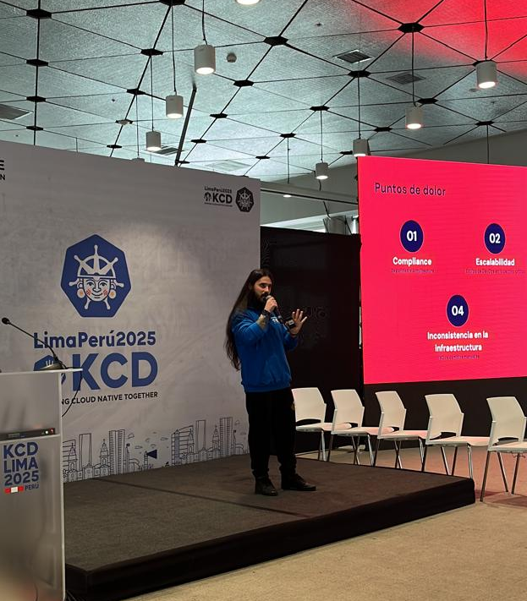






Eduardo
Staff Technical Product Manager @ Stone
Containers && \
Platform Engineering Specialist
Golden Kubestronaut
CNPA + CNPE
KCNA Exam Developer

Slide 4




Flávio
Platform Engineer @ CI&T
Security Specialist

Slide 5
Agenda
Arquitetura K8s
  kube-api
  admission control
Kyverno 101
    Why Kyverno? - PSS vs Kyverno
    ClusterPolicy - deixando seu cluster seguro
      Policy rules - estruturas das cluster policies
      Policy settings - configurações específicas
    Policy Exception - exceções sem alterar as policies
    Cleanup Policy - removendo recursos de forma periódica
    Dynamic Admission Controller
Use Cases - Explorando e remediando vulnerabilidades!
  Seccomp - Impedindo chamadas ao kernel
  Restringindo privilégios - Impedindo interação com arquivos do host
Métricas - Monitorando as operações de segurança

Slide 6
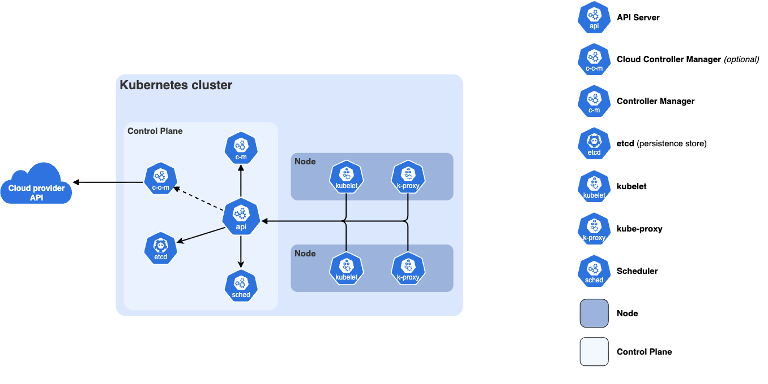
Arquitetura k8s
https://kubernetes.io/docs/concepts/overview/components/

Slide 7












Arquitetura k8s - kube-api
…

Slide 8

Arquitetura k8s - Admission Control
API request
API HTTP handler
Authn e Authz
Mutating admission
Schema validation
Validating admission
Persist to etcd
Namespace
AutoProvision
Namespace
Exists
PodTopology
Labels
PodSecurity
AlwaysPullImages
https://kubernetes.io/docs/reference/access-authn-authz/admission-controllers/

Slide 9

Kyverno 101
Políticas e compliance sob medida

Slide 10
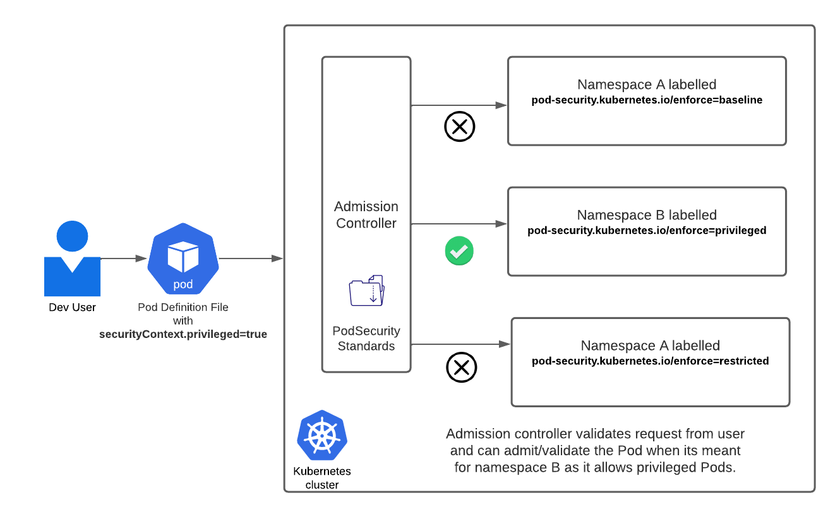
Why Kyverno?
Policy Security Standard (PSS)
Não permite granularidade
  privileged, baseline, restricted
  enforce, warn, audit
namespace-wide
Não aplica mutação
Não possui regras condicionais
C
https://kubernetes.io/docs/concepts/security/pod-security-standards/

Slide 11
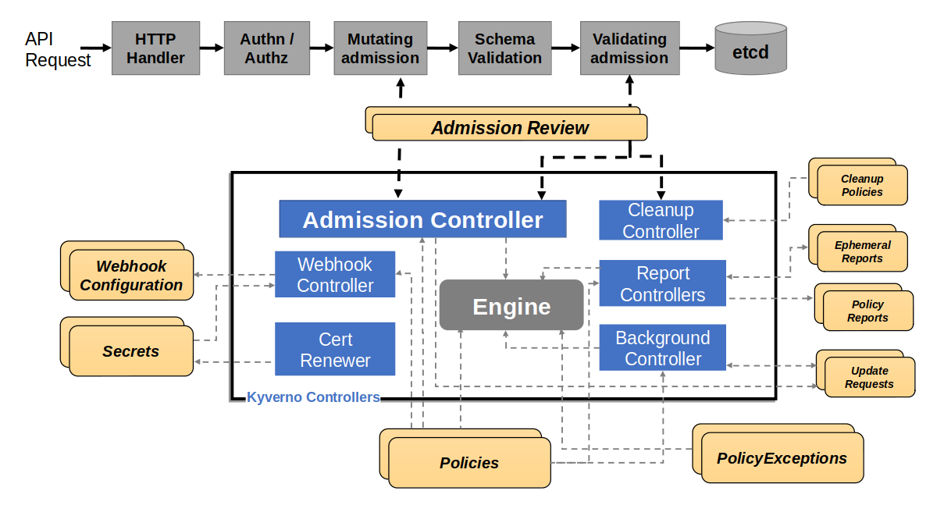
Why Kyverno?
Kyverno
Granularidade: Permite políticas por qualquer campo: kind, name, label etc
Possibilita o uso do padrão JSON Patch
Flexibilidade para aplicar mutação em objetos específicos com condicionais
Auditoria: Relatórios de compliance
https://kyverno.io/docs/introduction/how-kyverno-works/

Slide 12
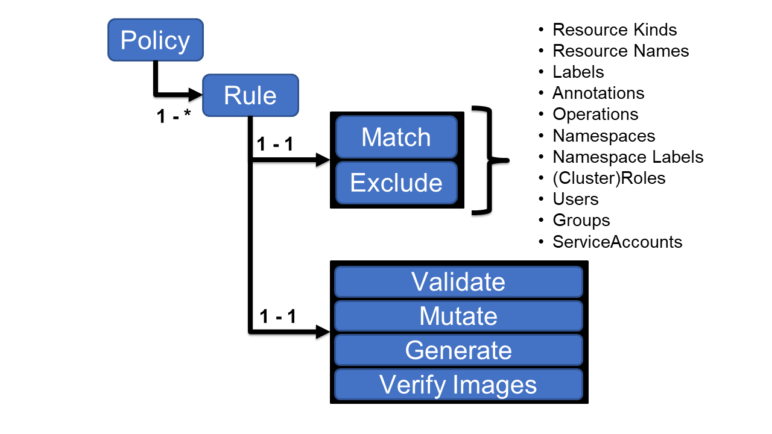
ClusterPolicy
https://kyverno.io/docs/policy-types/cluster-policy/policy-rules/

Slide 13
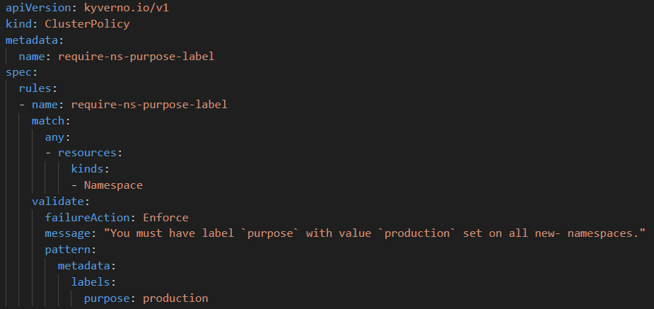
PolicyRules
Validate
Valida regras das policies via Validation Admission
Analisa campos especificados no objeto que está sendo criado
Aplica regras utilizando operações pré-definidas: match, exclude e condições
Aplica ações: permite, bloqueia ou audita
https://kyverno.io/docs/policy-types/cluster-policy/validate/

Slide 14
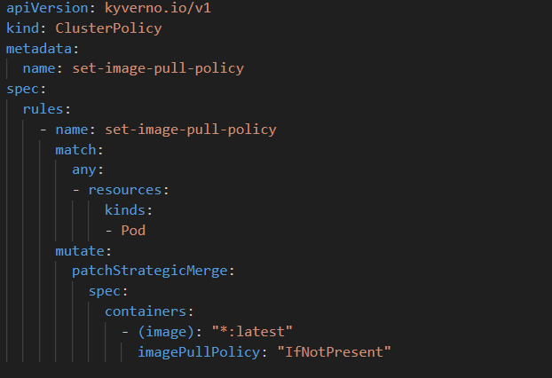
PolicyRules
Mutate
Atua na fase Mutating Admission da API
Modifica o objeto que está sendo criado
Insere, altera ou sobrescreve valores dos objetos
Garante que todos os objetos tenham configurações pré-definidas
https://kyverno.io/docs/policy-types/cluster-policy/mutate/

Slide 15
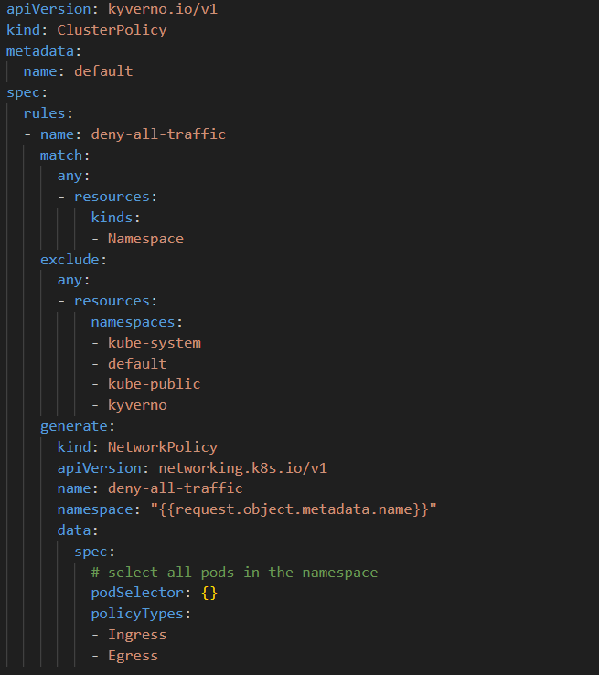
PolicyRules
Generate
Gera recursos auxiliares
  secrets
  configmaps
  network policies
Clona recursos existentes ou cria novos
Opção de manter objetos sincronizados
Observam recursos que dão match com API configurada na policy
https://kyverno.io/docs/policy-types/cluster-policy/generate/

Slide 16
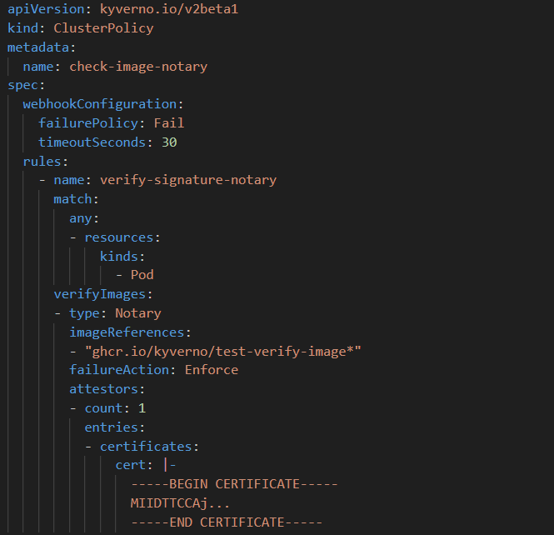
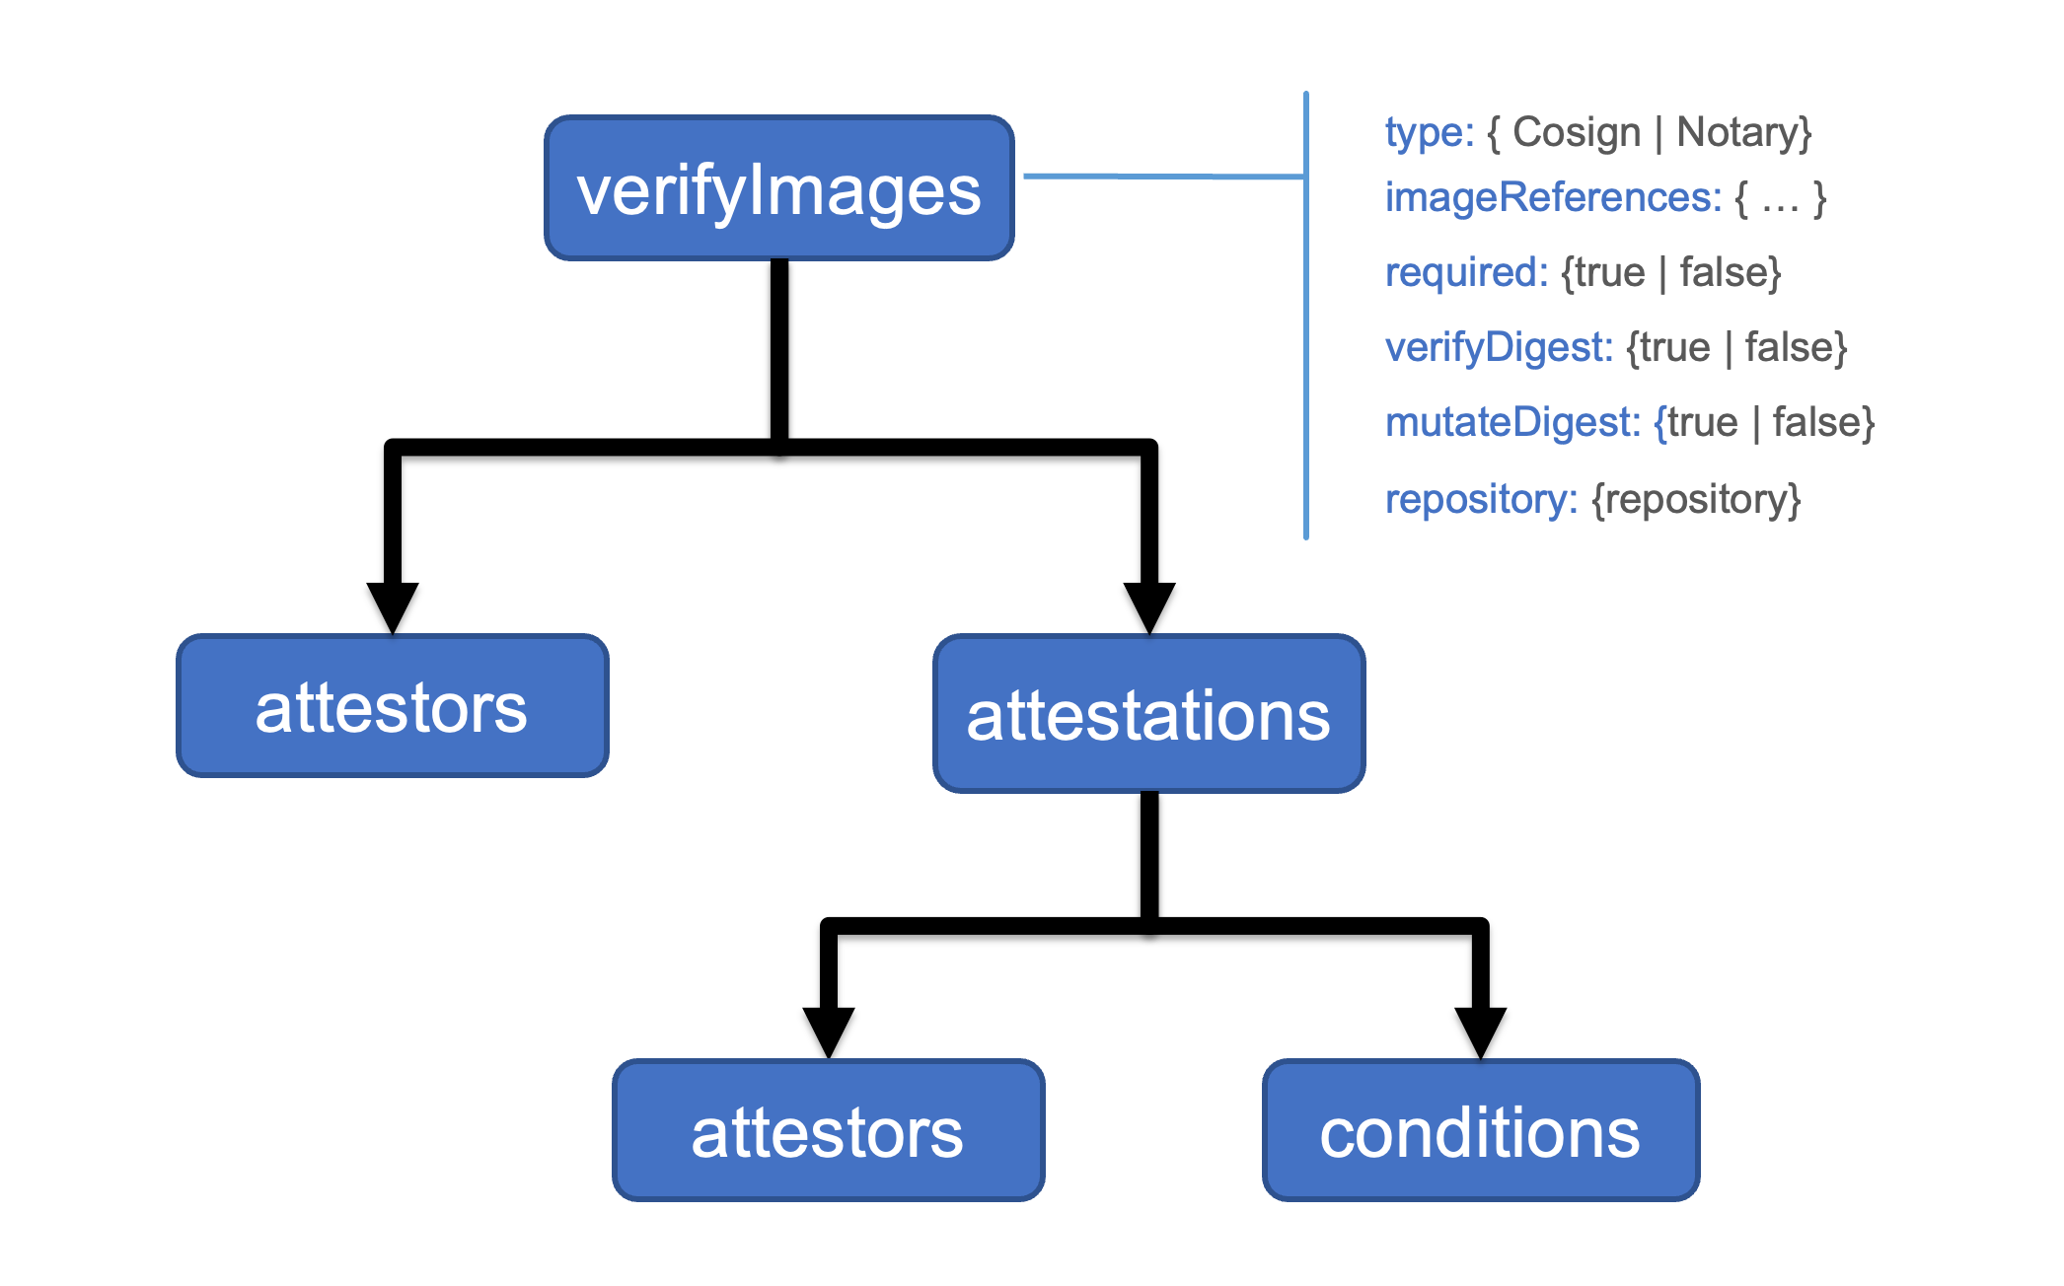
PolicyRules
VerifyImages
Checa assinaturas nas imagens
  garante autenticidade
  permite apenas imagens assinadas
Detecta e bloqueia imagens alteradas
  Converte tags em digests
Garante auditoria automatizada
  SOX
https://kyverno.io/docs/policy-types/cluster-policy/verify-images/

Slide 17
Policy Settings
validationFailureAction: Apenas audita ou audita e bloqueia
validationFailureActionOverrides: Faz override na validationFailureAction para namespaces específicos
background: Varre recursos existentes aplicando as políticas criadas
admission: Desabilita aplicação da policy na camada de Admission Control. As validações são feitas apenas em background
failurePolicy: Define o comportamento caso o Webhook não responda. Valores possíveis são “Ignore” ou “Fail”. Defaults to “Fail”
webhookConfiguration.timeoutSeconds: Tempo máximo de espera da resposta do Webhook. Default é 10s. Precisa estar entre 1 e 30 segundos
https://kyverno.io/docs/policy-types/cluster-policy/policy-settings/

Slide 18
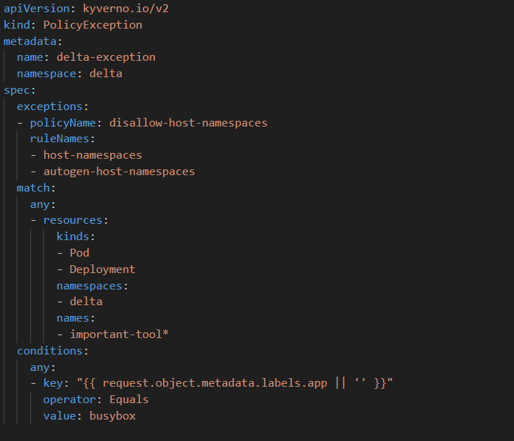



PolicyException
Criar exceções dentro da policy exige editar a regra sempre que alguém precisa de exceção
A PolicyException permitie exceções externas, temporárias e controladas, sem editar a policy
As policies continuam estáveis e seguras, enquanto as exceções ficam auditáveis, rastreáveis e independentes
Não habilitadas por default
https://kyverno.io/docs/exceptions/

Slide 19
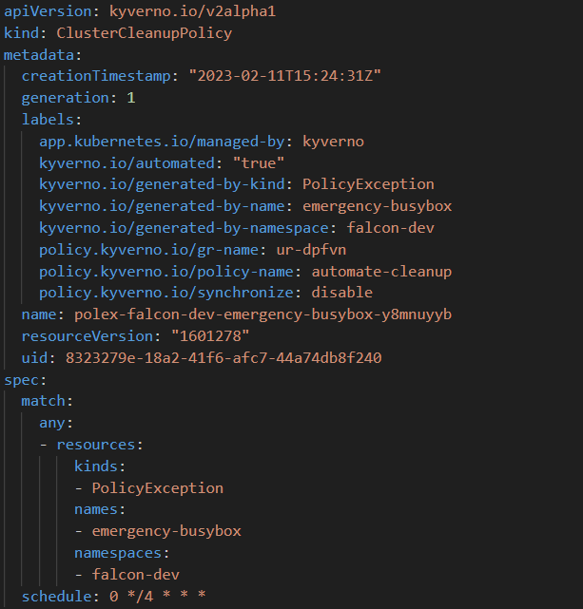
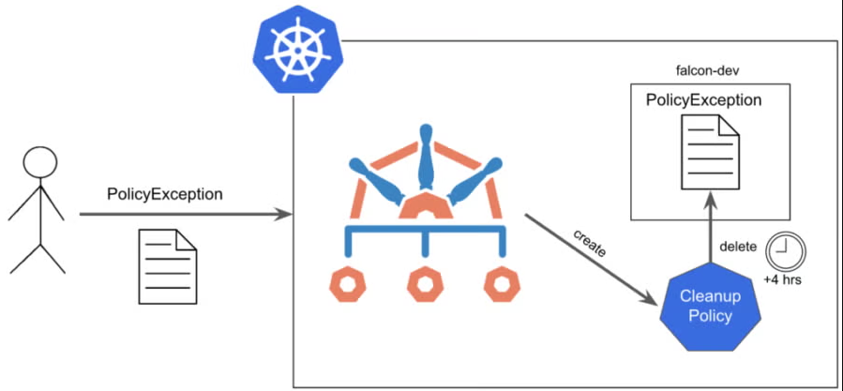
CleanupPolicy
Cluster-wide
  ClusterCleanupPolicy
Namespace-wide
  CleanupPolicy
Faz a limpeza periódica:
  elimina objetos
Mantém as regras de compliance
  reduz risco de vazamento
    secret não utilizada
    policy exceptions
https://kyverno.io/docs/policy-types/cleanup-policy/

Slide 20

Dynamic Admission Controller
API request
API HTTP handler
Authn e Authz
Mutating admission
Schema validation
Validating admission
Persist to etcd
Webhooks
Webhooks
https://kyverno.io/docs/introduction/admission-controllers/#about-dynamic-admission-controllers

Slide 21
Use cases
Explorando e remediando vulnerabilidades!

Slide 22
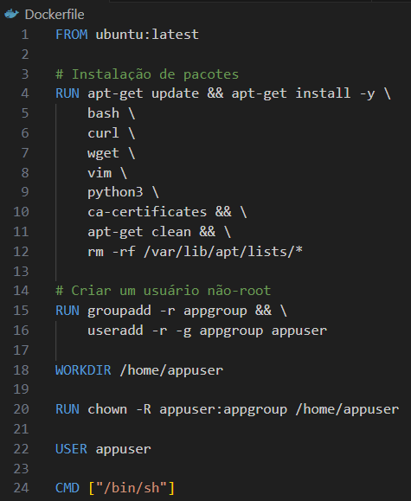
Imagem Docker

Slide 23
Aplicando Seccomp
com Cluster Policy
Impedindo chamadas ao kernel

Slide 24
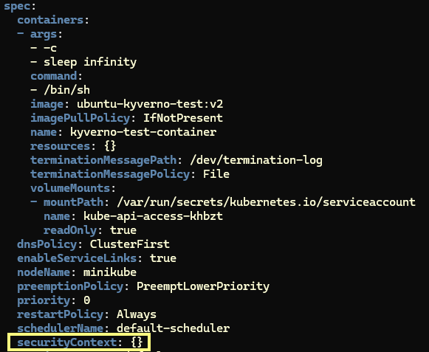
Aplicando Seccomp
Permite escalação de privilégio
  default: Unconfined
Abre brecha para sair do container e acessar o host

Slide 25
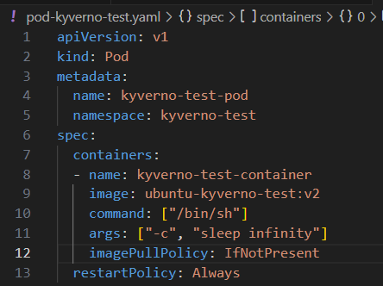
Aplicando Seccomp
0 | SECCOMP_MODE_DISABLED
1 | SECCOMP_MODE_STRICT
2 | SECCOMP_MODE_FILTER

Slide 26
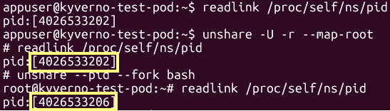
Aplicando Seccomp
Cria um novo ambiente shell isolado do sistema principal
Permite camuflar processos
Permite interagir com processos do sistema “de fora”
Faz chamada para a syscall fork

Slide 27
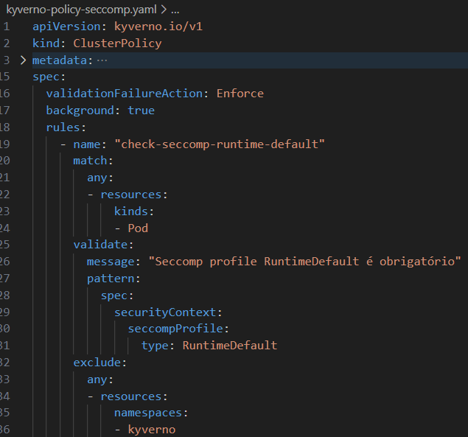
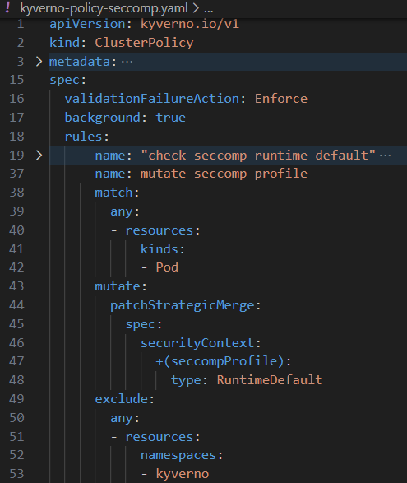
Aplicando Seccomp

Slide 28
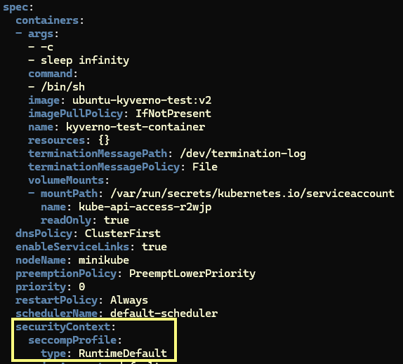


Aplicando Seccomp
0 | SECCOMP_MODE_DISABLED
1 | SECCOMP_MODE_STRICT
2 | SECCOMP_MODE_FILTER

Slide 29
Restringindo privilégios com ClusterPolicy
Impedindo interação com arquivos do host

Slide 30
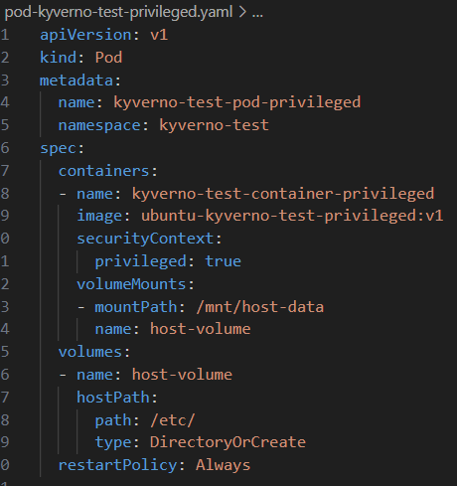
Restringindo privilégios

Slide 31
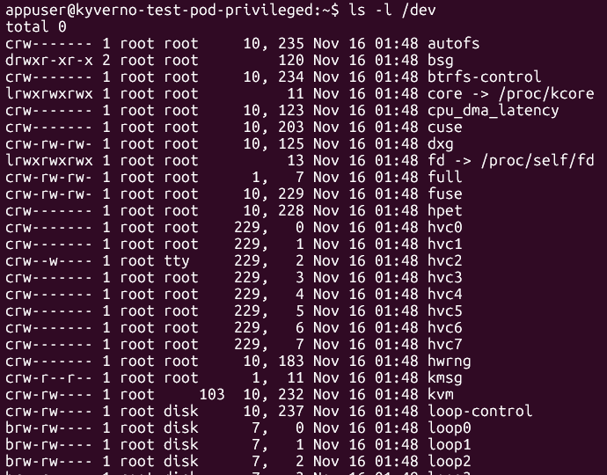
Restringindo privilégios
Acesso total aos dispositivos do host
Acesso de root no host
Montar file system

Slide 32
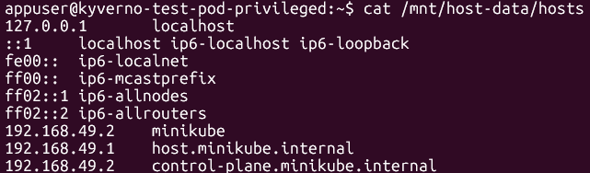
Restringindo privilégios

Slide 33
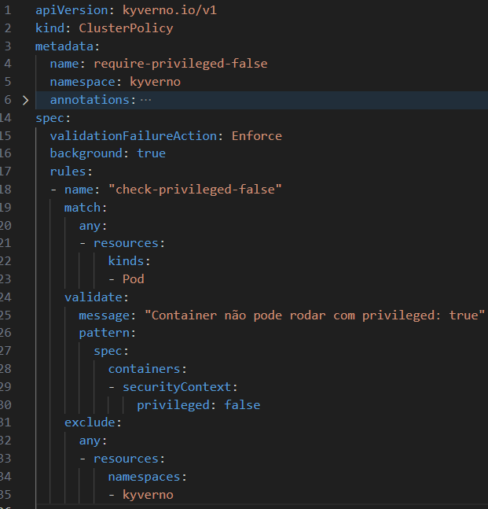
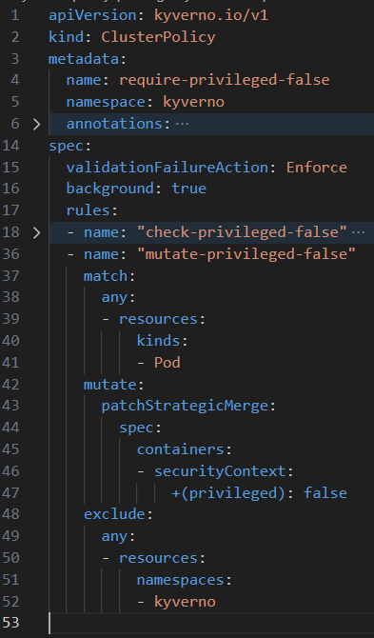
Restringindo privilégios

Slide 34
Restringindo privilégios

Slide 35
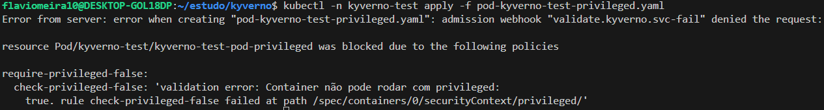
Restringindo privilégios

Slide 36
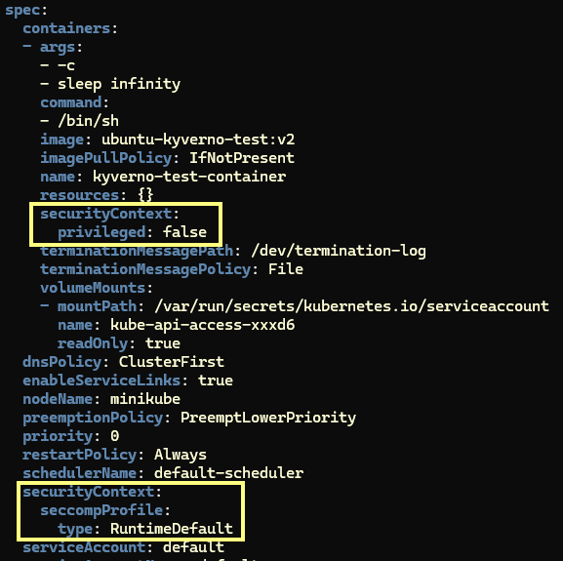
Policies Aplicadas
privileged: false
Garante que nenhuma pod tenha acesso ao host
Não permite acessar os dispositivos do host
Não permite montar arquivos do host nos containers
seccomp profile
Policy que garante que nenhuma pod tenha a configuração seccomp profile insegura
Bloqueia chamadas perigosas no kernel
Diminui muito o risco de “escapar do container” e acessar o host

Slide 37



Métricas
Monitorando as operações de segurança

Slide 38
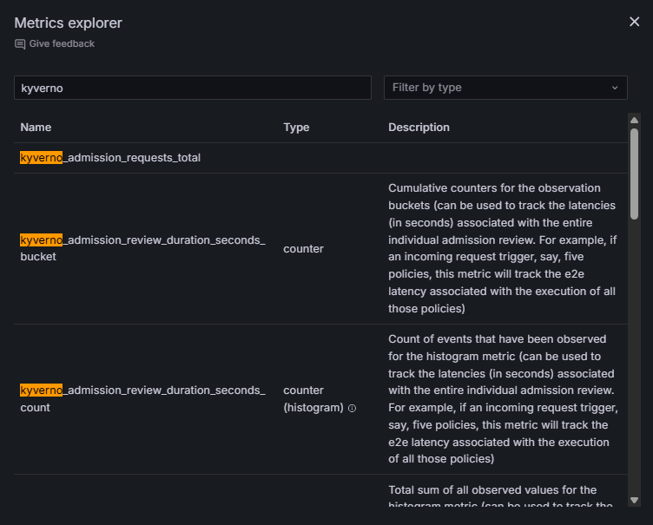
Métricas
Expõe as métricas para o Prometheus
  Total de policies aplicadas
  Latência
    Tempo de processamento das requests analisadas
    Tempo de aplicação das mutações
  Total de requisições de Admission
Dashboard Grafana mantido pela comunidade
https://kyverno.io/docs/monitoring/

Slide 39
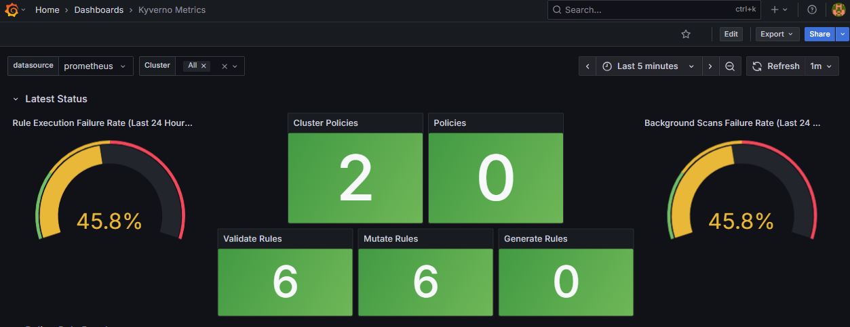
Métricas

Slide 40
Obrigado!

